Slide 1












Slide 2












Deux appels à un expert
Vote du public
1
2
3
4
5
6
7
8
9
10
11
12
13
14
15
16
17
18
19
20

Slide 3
1
2
3
4
5
6
7
8
9
10
11
12
13
14
15
16
17
18
19
20
Qu’est-ce que l’Espace Info Énergie ?
Un service d’information et de conseil, indépendant et gratuit à la disposition du public sur toutes les questions relatives au logement et à l’énergie
Un service d’information et de conseil, payant et indépendant à la disposition du public sur toutes les questions relatives au logement et à l’énergie
Un service d’information et de conseil, gratuit et dépendant des grands groupes fournisseurs d’énergie à la disposition du public sur toutes les questions relatives au logement et à l’énergie

Slide 4

1
2
3
4
5
6
7
8
9
10
11
12
13
14
15
16
17
18
19
20
Qu’est-ce que l’Espace Info Énergie ?
Un service d’information et de conseil, indépendant et gratuit à la disposition du public sur toutes les questions relatives au logement et à l’énergie
Un service d’information et de conseil, payant et indépendant à la disposition du public sur toutes les questions relatives au logement et à l’énergie
Un service d’information et de conseil, gratuit et dépendant des grands groupes fournisseurs d’énergie à la disposition du public sur toutes les questions relatives au logement et à l’énergie

Slide 5
1
2
3
4
5
6
7
8
9
10
11
12
13
14
15
16
17
18
19
20
Qu’est-ce que l’Espace Info Énergie ?
Un service d’information et de conseil, indépendant et gratuit à la disposition du public sur toutes les questions relatives au logement et à l’énergie
Un service d’information et de conseil, payant et indépendant à la disposition du public sur toutes les questions relatives au logement et à l’énergie
Un service d’information et de conseil, gratuit et dépendant des grands groupes fournisseurs d’énergie à la disposition du public sur toutes les questions relatives au logement et à l’énergie

Slide 6
1
2
3
4
5
6
7
8
9
10
11
12
13
14
15
16
17
18
19
20
Qu’est-ce que l’Espace Info Énergie ?
Un service d’information et de conseil, indépendant et gratuit à la disposition du public sur toutes les questions relatives au logement et à l’énergie
Un service d’information et de conseil, payant et indépendant à la disposition du public sur toutes les questions relatives au logement et à l’énergie
Un service d’information et de conseil, gratuit et dépendant des grands groupes fournisseurs d’énergie à la disposition du public sur toutes les questions relatives au logement et à l’énergie

Slide 7
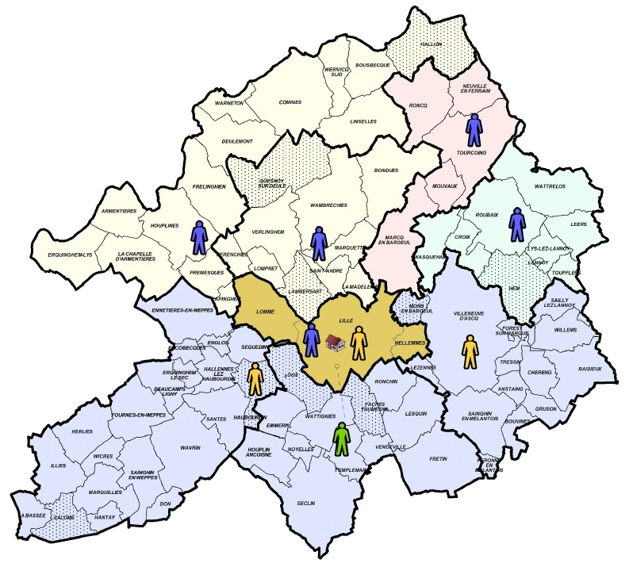
1
2
3
4
5
6
7
8
9
10
11
12
13
14
15
16
17
18
19
20
Les espaces info-énergie
Si vous avez des questions, n'hésitez pas à rencontrer un conseiller sur le territoire Lille Métropole
Conseils gratuits, neutres et indépendants sur :
- maîtrise de l'énergie,
- rénovation thermique de l'habitat
Contact :
Espace Info Énergie de la MRES
23 rue Gosselet à Lille
03.20.52.00.23

Slide 8
1
2
3
4
5
6
7
8
9
10
11
12
13
14
15
16
17
18
19
20
En couvrant systématiquement vos casseroles vous économisez en une année
Entre 8 € et 13 €
Entre 13 € et 30 €
Entre 50 € et 100 €

Slide 9
1
2
3
4
5
6
7
8
9
10
11
12
13
14
15
16
17
18
19
20
En couvrant systématiquement vos casseroles vous économisez en une année
Entre 8 € et 13 €
Entre 13 € et 30 €
Entre 50 € et 100 €

Slide 10
1
2
3
4
5
6
7
8
9
10
11
12
13
14
15
16
17
18
19
20
En couvrant systématiquement vos casseroles vous économisez en une année
Entre 8 € et 13 €
Entre 13 € et 30 €
Entre 50 € et 100 €

Slide 11
1
2
3
4
5
6
7
8
9
10
11
12
13
14
15
16
17
18
19
20
En couvrant systématiquement vos casseroles vous économisez en une année
Entre 8 € et 13 €
Entre 13 € et 30 €
Entre 50 € et 100 €

Slide 12
1
2
3
4
5
6
7
8
9
10
11
12
13
14
15
16
17
18
19
20
Combien coûte en moyenne les veilles d’un logement ?
5 à 10 €
10 à 30 €
30 à 50 €

Slide 13
1
2
3
4
5
6
7
8
9
10
11
12
13
14
15
16
17
18
19
20
Combien coûte en moyenne les veilles d’un logement ?
5 à 10 €
10 à 30 €
30 à 50 €

Slide 14
1
2
3
4
5
6
7
8
9
10
11
12
13
14
15
16
17
18
19
20
Combien coûte en moyenne les veilles d’un logement ?
5 à 10 €
10 à 30 €
30 à 50 €

Slide 15
1
2
3
4
5
6
7
8
9
10
11
12
13
14
15
16
17
18
19
20
Combien coûte en moyenne les veilles d’un logement ?
5 à 10 €
10 à 30 €
30 à 50 €

Slide 16
1
2
3
4
5
6
7
8
9
10
11
12
13
14
15
16
17
18
19
20
Les veilles électriques

Slide 17
1
2
3
4
5
6
7
8
9
10
11
12
13
14
15
16
17
18
19
20
Dans votre logement, par ou perd-on le plus de chaleur ?
Par les murs
Par les fenêtres
Par la toiture

Slide 18
1
2
3
4
5
6
7
8
9
10
11
12
13
14
15
16
17
18
19
20
Dans votre logement, par ou perd-on le plus de chaleur ?
Par les murs
Par les fenêtres
Par la toiture

Slide 19
1
2
3
4
5
6
7
8
9
10
11
12
13
14
15
16
17
18
19
20
Dans votre logement, par ou perd-on le plus de chaleur ?
Par les murs
Par les fenêtres
Par la toiture

Slide 20
1
2
3
4
5
6
7
8
9
10
11
12
13
14
15
16
17
18
19
20
Dans votre logement, par ou perd-on le plus de chaleur ?
Par les murs
Par les fenêtres
Par la toiture

Slide 21
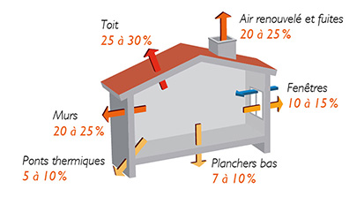
1
2
3
4
5
6
7
8
9
10
11
12
13
14
15
16
17
18
19
20
Les déperditions d’une maison

Slide 22
1
2
3
4
5
6
7
8
9
10
11
12
13
14
15
16
17
18
19
20
En hiver, en fermant les volets et tirant les rideaux la nuit, cela permet d'éviter des pertes de chauffage
De façon marginale
d'environ 10%
d'environ 30 %

Slide 23
1
2
3
4
5
6
7
8
9
10
11
12
13
14
15
16
17
18
19
20
En hiver, en fermant les volets et tirant les rideaux la nuit, cela permet d'éviter des pertes de chauffage
De façon marginale
d'environ 10%
d'environ 30 %

Slide 24
1
2
3
4
5
6
7
8
9
10
11
12
13
14
15
16
17
18
19
20
En hiver, en fermant les volets et tirant les rideaux la nuit, cela permet d'éviter des pertes de chauffage
De façon marginale
d'environ 10%
d'environ 30 %

Slide 25
1
2
3
4
5
6
7
8
9
10
11
12
13
14
15
16
17
18
19
20
En hiver, en fermant les volets et tirant les rideaux la nuit, cela permet d'éviter des pertes de chauffage
De façon marginale
d'environ 10%
d'environ 30 %

Slide 26
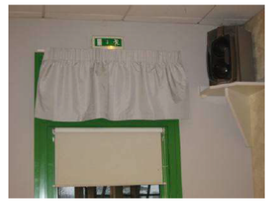
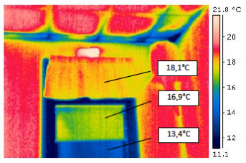
1
2
3
4
5
6
7
8
9
10
11
12
13
14
15
16
17
18
19
20
L’intérêt des volets isolants

Slide 27
1
2
3
4
5
6
7
8
9
10
11
12
13
14
15
16
17
18
19
20
Qu'est ­ce qui demande le plus d’énergie ?
Faire chauffer un bain
Monter 1 tonne à 300m de haut
Un cycle de machine à laver

Slide 28
1
2
3
4
5
6
7
8
9
10
11
12
13
14
15
16
17
18
19
20
Qu'est ­ce qui demande le plus
d’énergie ?
Faire chauffer un bain
Monter 1 tonne à 300m de haut
Un cycle de machine à laver

Slide 29
1
2
3
4
5
6
7
8
9
10
11
12
13
14
15
16
17
18
19
20
Qu'est ­ce qui demande le plus
d’énergie ?
Faire chauffer un bain
Monter 1 tonne à 300m de haut
Un cycle de machine à laver

Slide 30
1
2
3
4
5
6
7
8
9
10
11
12
13
14
15
16
17
18
19
20
Qu'est ­ce qui demande le plus
d’énergie ?
Faire chauffer un bain
Monter 1 tonne à 300m de haut
Un cycle de machine à laver

Slide 31
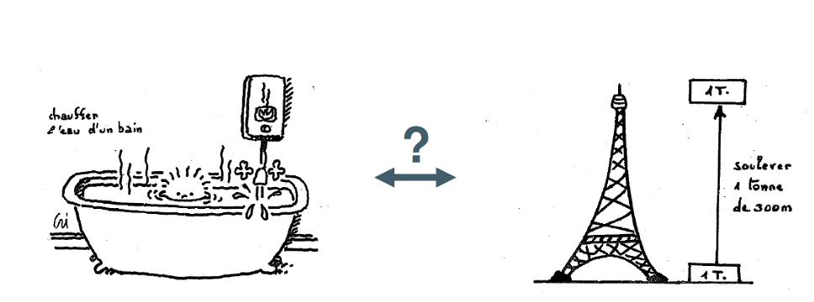
1
2
3
4
5
6
7
8
9
10
11
12
13
14
15
16
17
18
19
20
Qu'est ­ce qui demande le plus d’énergie ?
0.8 kWh
3.9 kWh
3,5 kWh pour 10 minutes de sèche-cheveux
1.5 kWh pour un cycle de lave linge de classe A

Slide 32
1
2
3
4
5
6
7
8
9
10
11
12
13
14
15
16
17
18
19
20
Combien coûte un robinet qui goutte pendant
un an (avec un prix de 4€/m3)
60 €, le prix d’un abonnement annuel au magazine «Habitat Naturel »
130 €, le prix d’un PV pour stationnement gênant
300 € , soit 3 parts sociales chez Enercoop

Slide 33
1
2
3
4
5
6
7
8
9
10
11
12
13
14
15
16
17
18
19
20
Combien coûte un robinet qui goutte pendant
un an (avec un prix de 4€/m3)
60 €, le prix d’un abonnement annuel au magazine «Habitat Naturel »
130 €, le prix d’un PV pour stationnement gênant
300 € , soit 3 parts sociales chez Enercoop

Slide 34
1
2
3
4
5
6
7
8
9
10
11
12
13
14
15
16
17
18
19
20
Combien coûte un robinet qui goutte pendant
un an (avec un prix de 4€/m3)
60 €, le prix d’un abonnement annuel au magazine «Habitat Naturel »
130 €, le prix d’un PV pour stationnement gênant
300 € , soit 3 parts sociales chez Enercoop

Slide 35
1
2
3
4
5
6
7
8
9
10
11
12
13
14
15
16
17
18
19
20
Combien coûte un robinet qui goutte pendant
un an (avec un prix de 4€/m3)
60 €, le prix d’un abonnement annuel au magazine «Habitat Naturel »
130 €, le prix d’un PV pour stationnement gênant
300 € , soit 3 parts sociales chez Enercoop

Slide 36


1
2
3
4
5
6
7
8
9
10
11
12
13
14
15
16
17
18
19
20
Combien coûte un robinet qui goutte pendant un an
Magazine sur la rénovation écologique
35000 litres d’eau
= 130 €

Slide 37
1
2
3
4
5
6
7
8
9
10
11
12
13
14
15
16
17
18
19
20
Quelle est la meilleure façon de décongeler ses aliments ?
Au réfrigérateur
À l’air libre
Au micro-onde

Slide 38
1
2
3
4
5
6
7
8
9
10
11
12
13
14
15
16
17
18
19
20
Quelle est la meilleure façon de décongeler ses aliments ?
Au réfrigérateur
À l’air libre
Au micro-onde

Slide 39
1
2
3
4
5
6
7
8
9
10
11
12
13
14
15
16
17
18
19
20
Quelle est la meilleure façon de décongeler ses aliments ?
Au réfrigérateur
À l’air libre
Au micro-onde

Slide 40
1
2
3
4
5
6
7
8
9
10
11
12
13
14
15
16
17
18
19
20
Quelle est la meilleure façon de décongeler ses aliments ?
Au réfrigérateur
À l’air libre
Au micro-onde

Slide 41
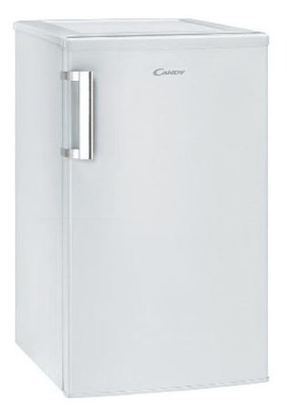
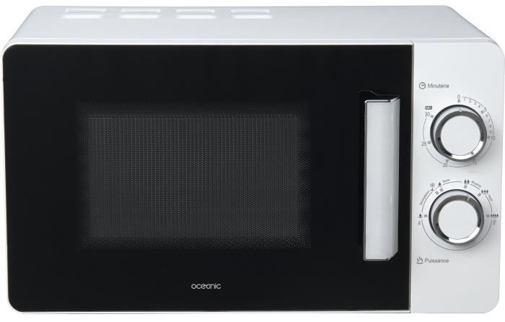
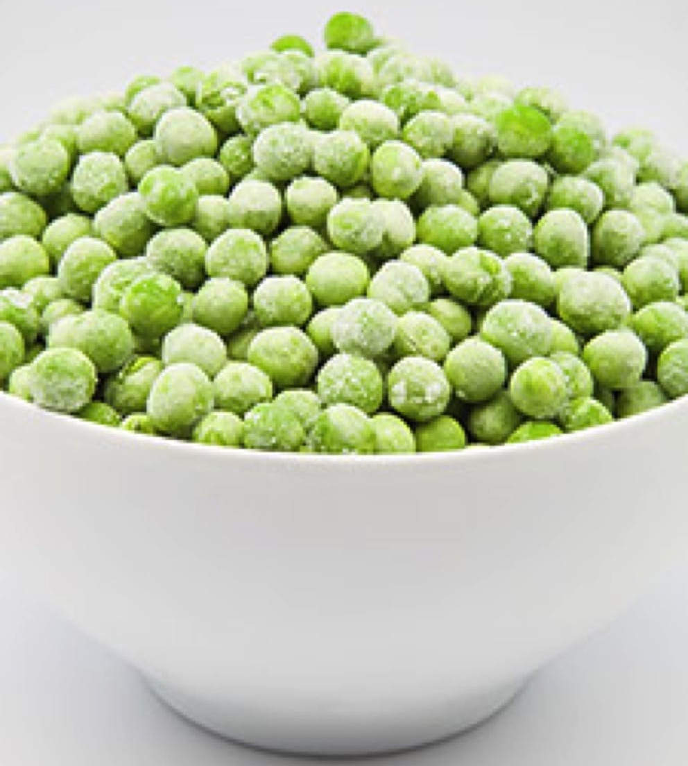
1
2
3
4
5
6
7
8
9
10
11
12
13
14
15
16
17
18
19
20
Quelle est la meilleure façon de décongeler ses aliments ?
Consommation
d’énergie
Refroidissement du logement
Récupération du froid des aliments dans le frigo

Slide 42
1
2
3
4
5
6
7
8
9
10
11
12
13
14
15
16
17
18
19
20
Si l'on totalise tous les appareils en veille en France, cela équivaut à la production pendant 1 an de
2000 éoliennes
2 réacteurs nucléaires
10 000 m² de panneaux solaires

Slide 43
1
2
3
4
5
6
7
8
9
10
11
12
13
14
15
16
17
18
19
20
Si l'on totalise tous les appareils en veille en France, cela équivaut à la production pendant 1 an de
2000 éoliennes
2 réacteurs nucléaires
10 000 m² de panneaux solaires

Slide 44
1
2
3
4
5
6
7
8
9
10
11
12
13
14
15
16
17
18
19
20
Si l'on totalise tous les appareils en veille en France, cela équivaut à la production pendant 1 an de
2000 éoliennes
2 réacteurs nucléaires
10 000 m² de panneaux solaires

Slide 45
1
2
3
4
5
6
7
8
9
10
11
12
13
14
15
16
17
18
19
20
Si l'on totalise tous les appareils en veille en France, cela équivaut à la production pendant 1 an de
2000 éoliennes
2 réacteurs nucléaires
10 000 m² de panneaux solaires

Slide 46
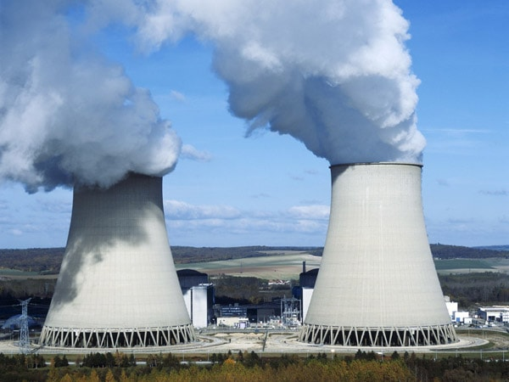
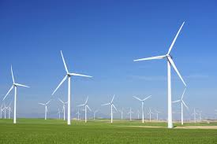
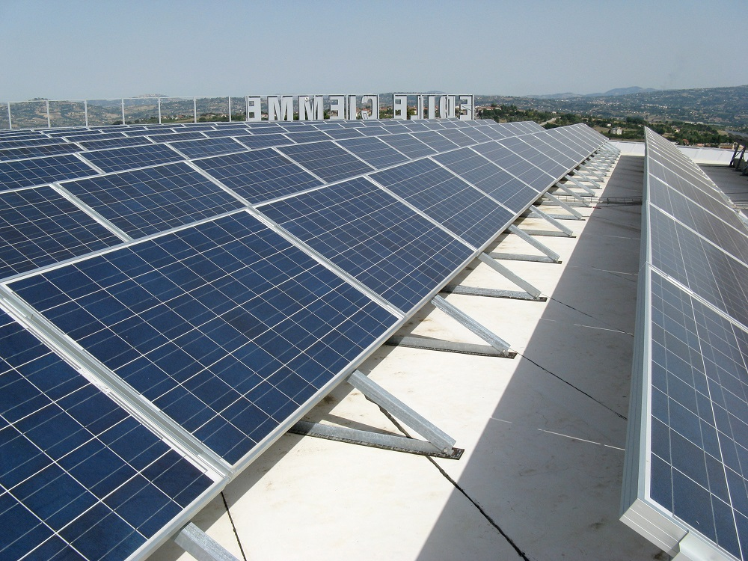
1
2
3
4
5
6
7
8
9
10
11
12
13
14
15
16
17
18
19
20
Équivalent des veilles en France
2 réacteurs nucléaire
2 000 éoliennes
10 000 M2 de panneaux solaires
( = 2 terrains de foot)
16 000 MWh / an
8 000 MWh
0,8 MWh

Slide 47
1
2
3
4
5
6
7
8
9
10
11
12
13
14
15
16
17
18
19
20
5 mm de givre dans le congélateur augmente sa consommation de
20 %
30 %
40 %

Slide 48
1
2
3
4
5
6
7
8
9
10
11
12
13
14
15
16
17
18
19
20
5 mm de givre dans le congélateur augmente sa consommation de
20 %
30 %
40 %

Slide 49
1
2
3
4
5
6
7
8
9
10
11
12
13
14
15
16
17
18
19
20
5 mm de givre dans le congélateur augmente sa consommation de
20 %
30 %
40 %

Slide 50
1
2
3
4
5
6
7
8
9
10
11
12
13
14
15
16
17
18
19
20
5 mm de givre dans le congélateur augmente sa consommation de
20 %
30 %
40 %

Slide 51

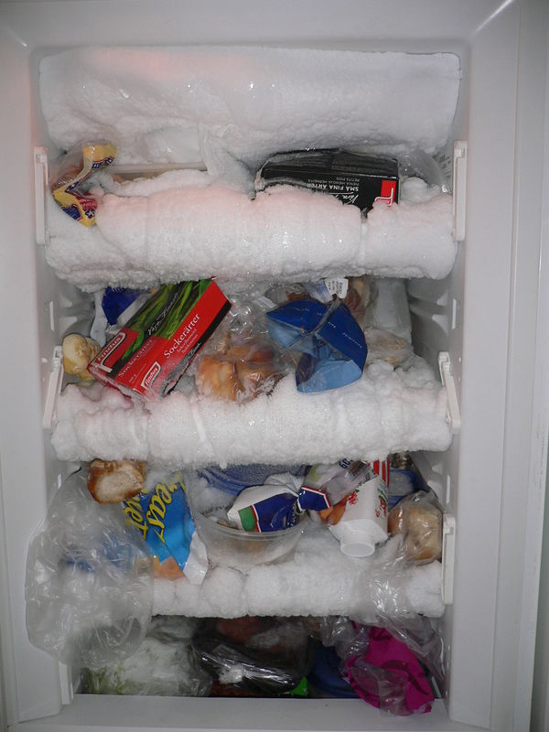
1
2
3
4
5
6
7
8
9
10
11
12
13
14
15
16
17
18
19
20
5 mm de givre dans le congélateur
Il faut idéalement dégivrer son congélateur tous les
3 mois !

Slide 52
1
2
3
4
5
6
7
8
9
10
11
12
13
14
15
16
17
18
19
20
Un chauffe-eau solaire individuel
bien orienté peut couvrir de
15 à 20 % du besoin en eau chaude
30 à 35 % du besoin en eau chaude
50 à 55 % du besoin en eau chaude

Slide 53
1
2
3
4
5
6
7
8
9
10
11
12
13
14
15
16
17
18
19
20
Un chauffe-eau solaire individuel
bien orienté peut couvrir de
15 à 20 % du besoin en eau chaude
30 à 35 % du besoin en eau chaude
50 à 55 % du besoin en eau chaude

Slide 54
1
2
3
4
5
6
7
8
9
10
11
12
13
14
15
16
17
18
19
20
Un chauffe-eau solaire individuel
bien orienté peut couvrir de
15 à 20 % du besoin en eau chaude
30 à 35 % du besoin en eau chaude
50 à 55 % du besoin en eau chaude

Slide 55
1
2
3
4
5
6
7
8
9
10
11
12
13
14
15
16
17
18
19
20
Un chauffe-eau solaire individuel
bien orienté peut couvrir de
15 à 20 % du besoin en eau chaude
30 à 35 % du besoin en eau chaude
50 à 55 % du besoin en eau chaude

Slide 56
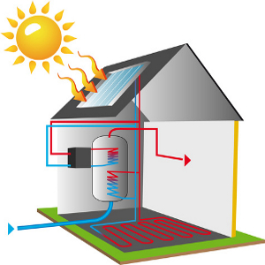
1
2
3
4
5
6
7
8
9
10
11
12
13
14
15
16
17
18
19
20
Le chauffe eau solaire

Slide 57
1
2
3
4
5
6
7
8
9
10
11
12
13
14
15
16
17
18
19
20
Quand j'utilise mon lave-linge, quelle part de l'énergie consommée sert à chauffer l'eau
80 %
60 %
40 %

Slide 58
1
2
3
4
5
6
7
8
9
10
11
12
13
14
15
16
17
18
19
20
Quand j'utilise mon lave-linge, quelle part de l'énergie consommée sert à chauffer l'eau
80 %
60 %
40 %

Slide 59
1
2
3
4
5
6
7
8
9
10
11
12
13
14
15
16
17
18
19
20
Quand j'utilise mon lave-linge, quelle part de l'énergie consommée sert à chauffer l'eau
80 %
60 %
40 %

Slide 60
1
2
3
4
5
6
7
8
9
10
11
12
13
14
15
16
17
18
19
20
Quand j'utilise mon lave-linge, quelle part de l'énergie consommée sert à chauffer l'eau
80 %
60 %
40 %

Slide 61
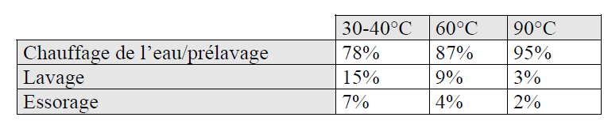
1
2
3
4
5
6
7
8
9
10
11
12
13
14
15
16
17
18
19
20
part de l'énergie consommée servant à chauffer l'eau d’une lave-linge
600 Wh 1000 Wh 1800 Wh par cycle par cycle par cycle

Slide 62
1
1
2
2
3
3
4
4
5
5
6
6
7
7
8
8
9
9
10
10
16
16
17
17
18
18
19
19
20
11
20
11
12
12
13
13
14
14
15
15
Dans nos factures d’eau, quelle part représentent les sanitaires ?
8 %
12 %
20 %

Slide 63
1
1
2
2
3
3
4
4
5
5
6
6
7
7
8
8
9
9
10
10
16
16
17
17
18
18
19
19
20
11
20
11
12
12
13
14
14
15
15
Dans nos factures d’eau, quelle part représentent les sanitaires ?
8 %
12 %
20 %

Slide 64
1
1
2
2
3
3
4
4
5
5
6
6
7
7
8
8
9
9
10
10
16
16
17
17
18
18
19
19
20
11
20
11
12
12
13
14
14
15
15
Dans nos factures d’eau, quelle part représentent les sanitaires ?
8 %
12 %
20 %

Slide 65
1
1
2
2
3
3
4
4
5
5
6
6
7
7
8
8
9
9
10
10
16
16
17
17
18
18
19
19
20
11
20
11
12
12
13
14
14
15
15
Dans nos factures d’eau, quelle part représentent les sanitaires ?
8 %
12 %
20 %

Slide 66
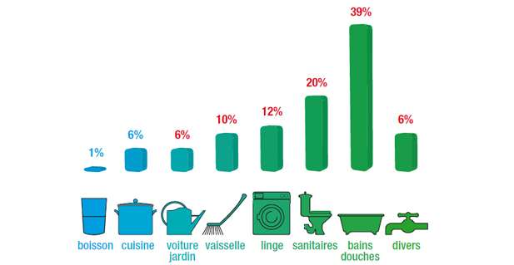
1
1
2
2
3
3
4
4
5
5
6
6
7
7
8
8
9
9
10
10
16
16
17
17
18
18
19
19
20
11
20
11
12
12
13
13
14
14
15
15
Répartition des consommations d’eau d’un logement

Slide 67
1
2
3
4
5
6
7
8
9
10
11
12
13
14
15
16
17
18
19
20
1 tonne de CO2 équivaut à
30 000 km en twingo
1 A/R en avion Paris-New York
50 kg de viande de bœuf

Slide 68
1
2
3
4
5
6
7
8
9
10
11
12
13
14
15
16
17
18
19
20
1 tonne de CO2 équivaut à
30 000 km en twingo
1 A/R en avion Paris-New York
50 kg de viande de bœuf

Slide 69
1
2
3
4
5
6
7
8
9
10
11
12
13
14
15
16
17
18
19
20
1 tonne de CO2 équivaut à
30 000 km en twingo
1 A/R en avion Paris-New York
50 kg de viande de bœuf

Slide 70
1
2
3
4
5
6
7
8
9
10
11
12
13
14
15
16
17
18
19
20
1 tonne de CO2 équivaut à
30 000 km en twingo
1 A/R en avion Paris-New York
50 kg de viande de bœuf

Slide 71
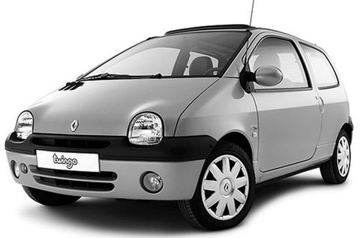

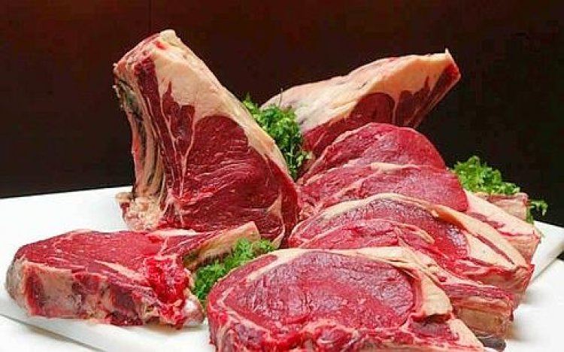
1
2
3
4
5
6
7
8
9
10
11
12
13
14
15
16
17
18
19
20
Émission des CO2
30 000 km
en twingo
1 A/R Paris
New-York
50 kg de boeuf
2 tonnes de CO2
1 tonne de CO2
2 tonnes de CO2

Slide 72
1
2
3
4
5
6
7
8
9
10
11
12
13
14
15
16
17
18
19
20
Quel est le bilan carbone d'un français, sur 1 an ?
3 tonnes
6 tonnes
10 tonnes

Slide 73
1
2
3
4
5
6
7
8
9
10
11
12
13
14
15
16
17
18
19
20
Quel est le bilan carbone d'un français, sur 1 an ?
3 tonnes
6 tonnes
10 tonnes

Slide 74
1
2
3
4
5
6
7
8
9
10
11
12
13
14
15
16
17
18
19
20
Quel est le bilan carbone d'un français, sur 1 an ?
3 tonnes
6 tonnes
10 tonnes

Slide 75
1
2
3
4
5
6
7
8
9
10
11
12
13
14
15
16
17
18
19
20
Quel est le bilan carbone d'un français, sur 1 an ?
3 tonnes
6 tonnes
10 tonnes

Slide 76
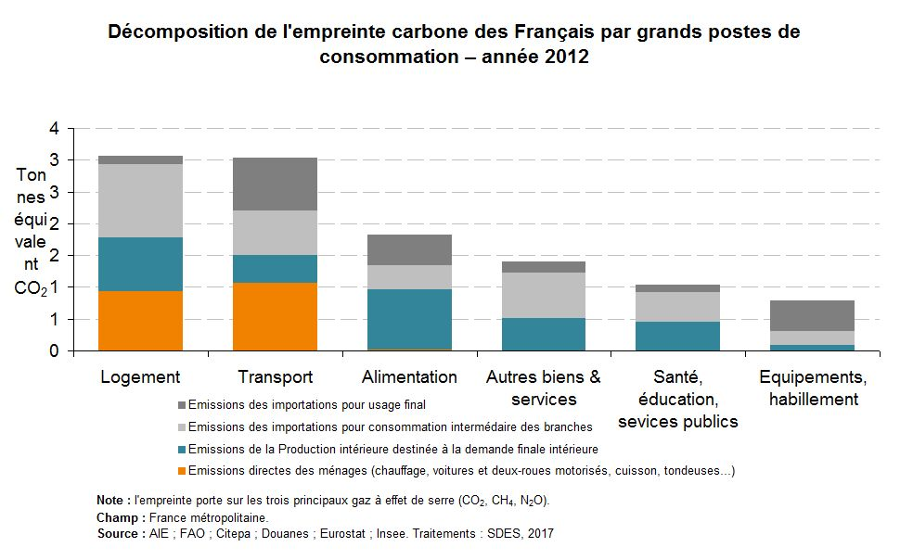
1
2
3
4
5
6
7
8
9
10
11
12
13
14
15
16
17
18
19
20
Bilan carbone d’un français

Slide 77
1
2
3
4
5
6
7
8
9
10
11
12
13
14
15
16
17
18
19
20
En moyenne, quelle part le chauffage représente-t-il sur la facture d'énergie d'une maison?
60 à 70 %
40 à 50 %
20 à 30 %

Slide 78
1
2
3
4
5
6
7
8
9
10
11
12
13
14
15
16
17
18
19
20
En moyenne, quelle part le chauffage représente-t-il sur la facture d'énergie d'une maison?
60 à 70 %
40 à 50 %
20 à 30 %

Slide 79
1
2
3
4
5
6
7
8
9
10
11
12
13
14
15
16
17
18
19
20
En moyenne, quelle part le chauffage représente-t-il sur la facture d'énergie d'une maison?
60 à 70 %
40 à 50 %
20 à 30 %

Slide 80
1
2
3
4
5
6
7
8
9
10
11
12
13
14
15
16
17
18
19
20
En moyenne, quelle part le chauffage représente-t-il sur la facture d'énergie d'une maison?
60 à 70 %
40 à 50 %
20 à 30 %

Slide 81
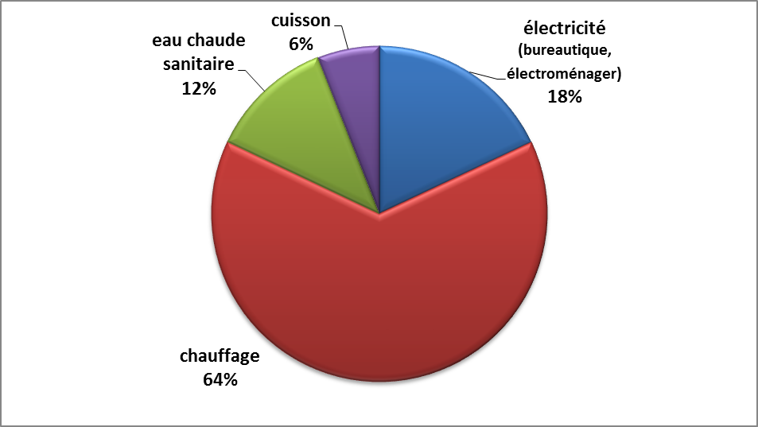
1
2
3
4
5
6
7
8
9
10
11
12
13
14
15
16
17
18
19
20
Part du chauffage sur la facture d’énergie dans un logement

Slide 82
1
2
3
4
5
6
7
8
9
10
11
12
13
14
15
16
17
18
19
20
En prenant en compte le rendement des appareils, laquelle de ces énergies est la moins chère ?
Le bois bûche
L’électricité
Le gaz de ville

Slide 83
1
2
3
4
5
6
7
8
9
10
11
12
13
14
15
16
17
18
19
20
En prenant en compte le rendement des appareils, laquelle de ces énergies est la moins chère ?
Le bois bûche
L’électricité
Le gaz de ville

Slide 84
1
2
3
4
5
6
7
8
9
10
11
12
13
14
15
16
17
18
19
20
En prenant en compte le rendement des appareils, laquelle de ces énergies est la moins chère ?
Le bois bûche
L’électricité
Le gaz de ville

Slide 85
1
2
3
4
5
6
7
8
9
10
11
12
13
14
15
16
17
18
19
20
En prenant en compte le rendement des appareils, laquelle de ces énergies est la moins chère ?
Le bois bûche
L’électricité
Le gaz de ville

Slide 86
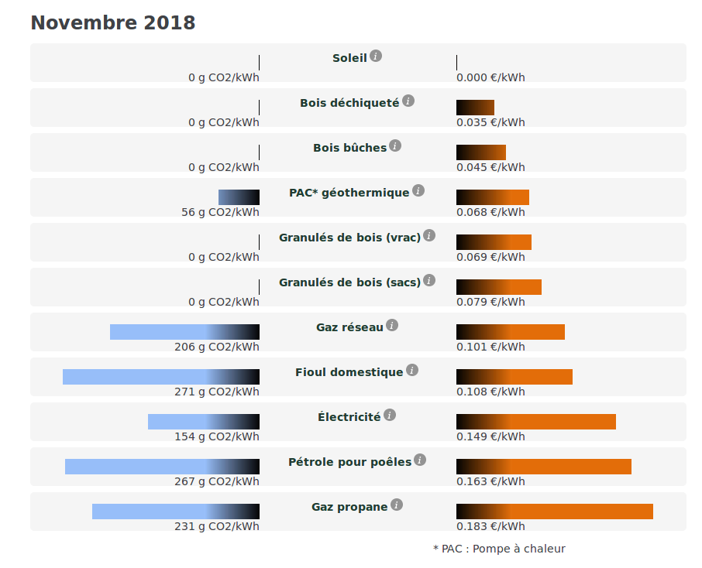
1
2
3
4
5
6
7
8
9
10
11
12
13
14
15
16
17
18
19
20
Coût des énergies

Slide 87
1
2
3
4
5
6
7
8
9
10
11
12
13
14
15
16
17
18
19
20
La consommation moyenne en chauffage
d'un logement en France est de
50 kwh/ m² / an
120 kwh/ m² / an
180 kwh / m² / an

Slide 88
1
2
3
4
5
6
7
8
9
10
11
12
13
14
15
16
17
18
19
20
La consommation moyenne en chauffage
d'un logement en France est de
50 kwh/ m² / an
120 kwh/ m² / an
180 kwh / m² / an

Slide 89
1
2
3
4
5
6
7
8
9
10
11
12
13
14
15
16
17
18
19
20
La consommation moyenne en chauffage
d'un logement en France est de
50 kwh/ m² / an
120 kwh/ m² / an
180 kwh / m² / an

Slide 90
1
2
3
4
5
6
7
8
9
10
11
12
13
14
15
16
17
18
19
20
La consommation moyenne en chauffage
d'un logement en France est de
50 kwh/ m² / an
120 kwh/ m² / an
180 kwh / m² / an

Slide 91
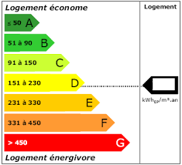
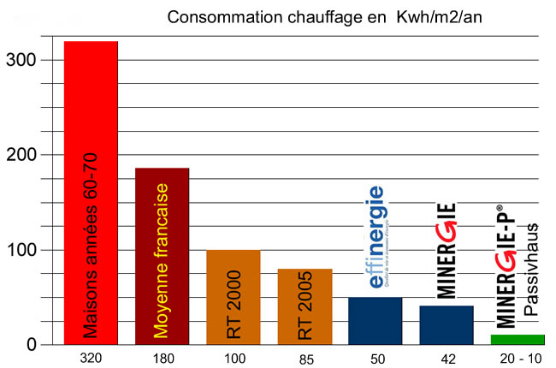
1
2
3
4
5
6
7
8
9
10
11
12
13
14
15
16
17
18
19
20
Consommation moyenne des logements selon leur date de construction

Slide 92
1
2
3
4
5
6
7
8
9
10
11
12
13
14
15
16
17
18
19
20
Pour la cuisson, lequel de ces
équipements est-il le plus « énergivore »?
Les plaques électriques
La gazinière
Les plaques vitrocéramiques

Slide 93
1
2
3
4
5
6
7
8
9
10
11
12
13
14
15
16
17
18
19
20
Pour la cuisson, lequel de ces
équipements est-il le plus « énergivore »?
Les plaques électriques
La gazinière
Les plaques vitrocéramiques

Slide 94
1
2
3
4
5
6
7
8
9
10
11
12
13
14
15
16
17
18
19
20
Pour la cuisson, lequel de ces
équipements est-il le plus « énergivore »?
Les plaques électriques
La gazinière
Les plaques vitrocéramiques

Slide 95
1
2
3
4
5
6
7
8
9
10
11
12
13
14
15
16
17
18
19
20
Pour la cuisson, lequel de ces
équipements est-il le plus « énergivore »?
Les plaques électriques
La gazinière
Les plaques vitrocéramiques

Slide 96
1
2
3
4
5
6
7
8
9
10
11
12
13
14
15
16
17
18
19
20
les équipements est-il le plus« énergivore »?
Pour une cuisson de 20 minutes :
Plaques électriques : 570Wh
Plaques vitrocéramiques : 441Wh
Gaz de ville : 300 Wh
Plaques à induction : 291Wh

Slide 97
1
2
3
4
5
6
7
8
9
10
11
12
13
14
15
16
17
18
19
20
Avec un pommeau classique, à partir de combien de temps la consommation d'une douche est équivalente à un bain ?
5 minutes
10 minutes
15 minutes

Slide 98
1
2
3
4
5
6
7
8
9
10
11
12
13
14
15
16
17
18
19
20
Avec un pommeau classique, à partir de combien de temps la consommation d'une douche est équivalente à un bain ?
5 minutes
10 minutes
15 minutes

Slide 99
1
2
3
4
5
6
7
8
9
10
11
12
13
14
15
16
17
18
19
20
Avec un pommeau classique, à partir de combien de temps la consommation d'une douche est équivalente à un bain ?
5 minutes
10 minutes
15 minutes

Slide 100
1
2
3
4
5
6
7
8
9
10
11
12
13
14
15
16
17
18
19
20
Avec un pommeau classique, à partir de combien de temps la consommation d'une douche est équivalente à un bain ?
5 minutes
10 minutes
15 minutes

Slide 101
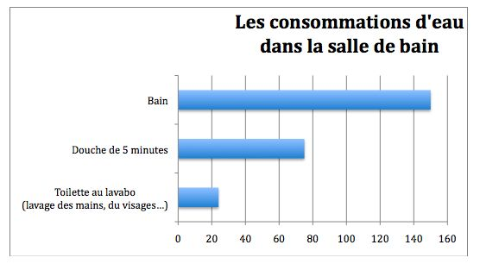
1
2
3
4
5
6
7
8
9
10
11
12
13
14
15
16
17
18
19
20
Consommation d’eau d’une douche ou d’un bain

